Slide 1
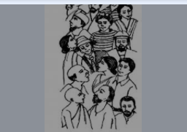
আজকের পাঠে সবাইকে স্বাগত

Slide 2
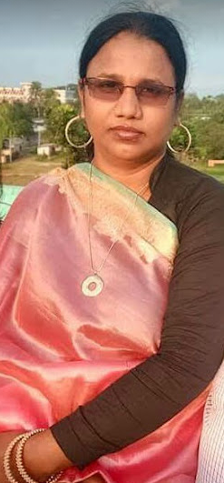
পরিচিতি
আলেয়া বেগম
সহকারী প্রধান শিক্ষক
মানব কল্যান উচ্চ বিদ্যালয়
বাহুবল, হবিগঞ্জ
শ্রেণীঃ নবম
বিষয়ঃ বাংলা ১ম
পাঠঃমানুষ
সময়ঃ৪৫মি:
তারিখঃ১৩/৯/২০২১

Slide 3
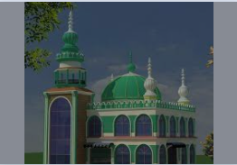
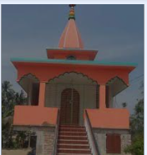
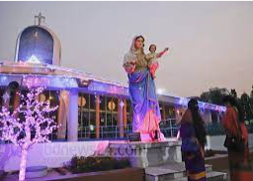
নিচের ছবিগুলো লক্ষ্য করি
ম
স
জি
দ
ম
ন্দি র
গী
র্জা
প্যা
গো
ডা

Slide 4
আমাদের আজকের পাঠ
মানুষ
কাজী নজরুল ইসলাম

Slide 5
শিখনফলঃ-
এই পাঠ শেষে শিক্ষার্থীরা---
১। কবি কাজী নজরুল ইসলাম এর সংক্ষিপ্ত পরিচয় উল্লেখ করতে পারবে।
২। নতুন শব্দগুলো বাক্য প্রয়োগ করতে পারবে।
৩। ধর্ম,বর্ণ, জাত দিয়ে মানুষকে পার্থক্য করা উচিৎ নয়- ব্যাখ্যা করতে পারবে ।
৪। কবিতাটির মূলভাব বিশ্লেষণ করতে পারবে ।

Slide 6
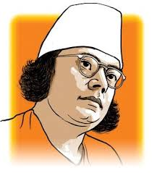
কবি পরিচিতি
জন্মঃ ১৮৯৯
বর্ধমান জেলার আসানসোল মহকুমার চুরুলিয়া গ্রামে ।
পিতার নামঃ-কাজী ফকির আহমেদ ।
মাতার নামঃ-জাহেদা খাতুন ।
১৯১৭ সালে তিনি সেনাবাহিনীর বাঙ্গালি পল্টনে যোগ দিয়ে করাচি যান।
অন্যায়,শোষণ ও নির্যাতনের বিরুদ্ধে উদ্দীপনামূলক কবিতা লিখে তিনি বিদ্রোহী কবি হিসেবে নন্দিত আসন পেয়েছেন ।
মৃত্যুঃ ১৯৭৬
কাব্যগ্রন্থঃ-অগ্নিবীণা,বিষের বাঁশি,সাম্যবাদী, জিঞ্জীর,সিন্ধুহিন্দোল,শিখা, চক্রবাক,ইত্যাদী।
অনেক উপন্যাস,গল্প, নাটক প্রবন্ধগ্রন্থ রচনা করেন

Slide 7
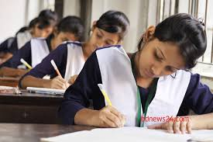
একক কাজ
কবি কাজী নজরুল ইসলাম এর সম্পর্কে পাঁচটি বাক্য লেখ ।

Slide 8
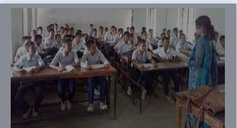
আদর্শ পাঠ

Slide 9
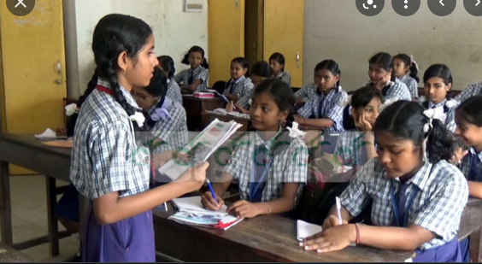
সরব পাঠ

Slide 10
এসো শব্দার্থগুলো জেনে নিই
সমতা
সাম্য
অতি মহান
মহীয়ান
আর্শিবাদ
বর
পান্থ
পথিক

Slide 11
ভুখারি
ক্ষুধার্ত ব্যক্তি
ফুকারি
চিৎকার করে
রুগ্ণ ,ব্যথিত
আজারি
তেরিয়া
উগ্রভাবে

Slide 12
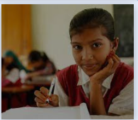
নিচের শব্দগুলো দিয়ে দুইটি করে বাক্য তৈরী কর
সাম্য
ভুখারি
আজারি
পান্থ

Slide 13
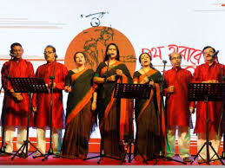
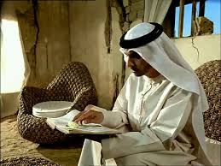
গাহি সাম্যের গান-
মানুষের চেয়ে বড় কিছু নাই ,নহে কিছু মহীয়ান

Slide 14
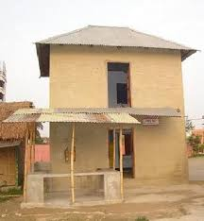
নাই দেশ-কাল-পাত্রের ভেদ, অভেদ ধর্মজাতি ,
সব দেশে সব কালে ঘরে-ঘরে তিনি মানুষের জ্ঞাতি ।

Slide 15
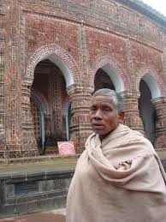
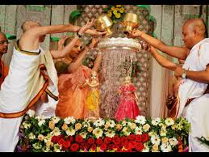
পুজরী ,দুয়ার খোল,
ক্ষুধার ঠাকুর দাঁড়ায়ে দুয়ারে পুজার সময় হলো!’

Slide 16
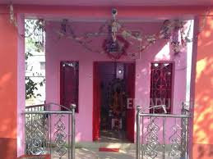
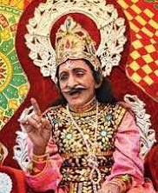
স্বপন দেখিয়া আকুল পূজারী খুলিল ভজনালয় ,
দেবতার বরে আজ রাজা-টাজা হয়ে যাবে নিশ্চয়

Slide 17
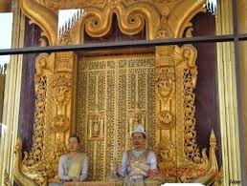
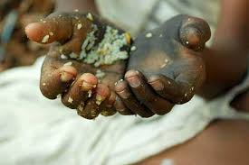
জীর্ণ-বস্ত্র শীর্ণ-গাত্র ,ক্ষুধায় কণ্ঠ ক্ষীণ-
ডাকিল পান্থ,’দ্বার খোলো বাবা, খাইনি তো সাত দিন !’

Slide 18
জোড়ায় কাজ
কবি মানুষকে ‘মহীয়ান ‘বলেছেন কেন ?
সমাধানঃ
মানুষ সব জীবের শ্রেষ্ঠ জীব এবং সব জাতি-ধর্মের ঊর্ধ্বে বলে কবি মানুষকে মহীয়ান বলেছেন ।
মানুষের মূল্য,মর্যাদা,সম্মান,উচ্চাসন সবকিছু স্রষ্টার কাছে সমান দৃষ্টিতে বিচার্য । ‘মানুষ’ কবিতায় কবি সাম্যবাদের দৃষ্টিতে পৃথিবীর সব মানুষ এক ও অভিন্ন জাতি এই সত্যটি তুলে ধরেছেন। কবি বলেছেন এখানে ধর্ম,বর্ণ, গোত্র,জাতি প্রভৃতির বাইরে মানুষের আসল পরিচয় সে মানুষ। এ জন্যই কবি মানুষকে মহীয়ান বলেছেন ।

Slide 19
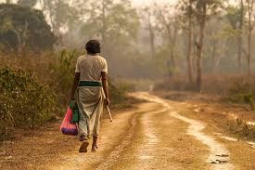
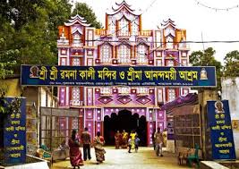
সহসা বন্ধ হলো মন্দির, ভুখারি ফিরিয়া চলে ,
তিমিররাত্রি,পথ জুড়ে তার ক্ষুধার মানিক জ্বলে !
ভুখারি ফুকিয়া’ কয়,
‘ঐ মন্দির পূজারীর, হায় দেবতা , তোমার নয় !’

Slide 20
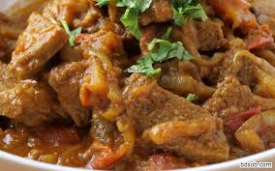
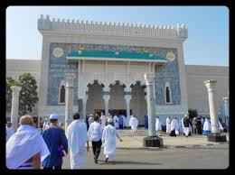
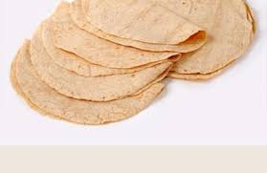
মসজিদে কাল শিরনি আছিল,-অঢেল গোস্ত রুটি
বাঁচিয়া গিয়াছে ,মোল্লা সাহেব হেসে তাই কুটি কুটি ,

Slide 21
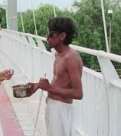
এমন সময় এলো মুসাফির গায়ে আজারির চিন
বলে, ‘বাবা, আমি ভুখা ফাকা আছি আজ নিয়ে সাত দিন !’
তেরিয়া হইয়া হাঁকিল মোল্লা-’ভ্যালা হলো দেখি লেঢা,
ভুখা আছ মর গো-ভাগাড়ে গিয়ে ! নমাজ পড়িস বেটা ?’

Slide 22
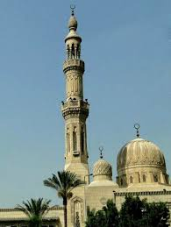
ভুখারি কহিল, ‘না বাবা !’ মোল্লা হাঁকিল-’তা হলে শালা
সোজা পথ দেখ !’ গোস্ত-রুটি নিয়া মসজিদে দিল তালা। ভুখারি ফিরিয়া চলে,
চলিতে চলিতে বলে-

Slide 23
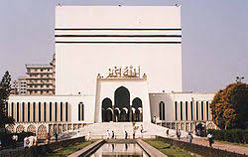
তব মসজিদ মন্দিরে প্রভু নাই মানুষের দাবি।
মোল্লা পুরুত লাগায়েছে তার সকল দুয়ারে চাবি !’

Slide 24
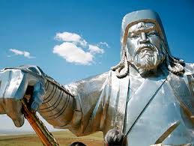
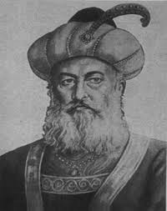
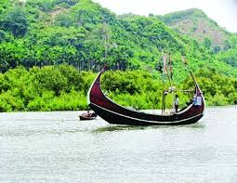
কোথা চেঙ্গিস,গজনি মামুদ, কোথায় কালাপাহাড়
ভেঙে ফেল ঐ ভজনালয়ের যত তালা- দেওয়া দ্বার !

Slide 25
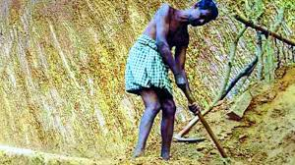
খোদার ঘরে কে কপাট লাগায় , কে দেয় সেখানে তালা ?
সব দ্বার এর খোলা রবে , চালা হাতুড়ি শাবল চালা !

Slide 26
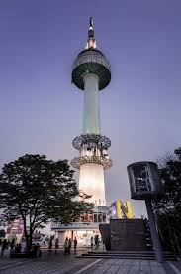
হায় রে ভজনালয়,
তোমার মিনারে চড়িয়া ভণ্ড গাহে স্বার্থের জয় !

Slide 27
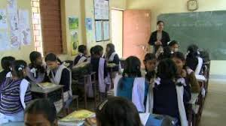
দলীয় কাজ
আশিটা বছর কেটে গেল ,আমি ডাকিনি তোমায় কভু ,
আমার ক্ষুধার অন্ন তা বলে বন্ধ করনি প্রভু ।-ব্যাখ্যা কর ।

Slide 28
মুল্যায়ন
কাজী নজরুল ইসলাম কত সালে জন্ম গ্রহণ করেন ?
১৮৯৯
মানুষ কবিতার উৎসগ্রন্থ কী ?
ক্ষুধায়
মানুষ কবিতায় পথিকের কণ্ঠ ক্ষীণ ছিল কেন ?
আশি
ভুখারির বয়স কত ?
সাম্যবাদী

Slide 29
বাড়ির কাজ
গাহি সাম্যের গান মানুষের চেয়ে বড় কিছু নাই, নহে কিছু মহীয়ান-
-তোমার মতামত লিখে আনবে ।

Slide 30
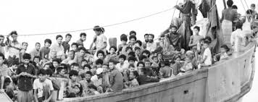
ধন্যবাদ

